Slide 1
UNIVERSIDAD AUTÓNOMA DEL ESTADO DE HIDALGO
Instituto de Ciencias Económico Administrativas

Slide 2
Área Académica: Mercadotecnia
Tema: Estrategias para ajustar precios
Profesor(a): Mtra. Patricia E. Hernández Valdés y Dra. Amada Hidalgo Gallardo
Periodo: Enero-Junio 2016

Slide 3
Tema: Estrategias para ajustar precios
Abstract:
Price is a decisive purchasing factor, both for people and for organizations, regardless of their socioeconomic status, purchasing power or size, so products and services might have the right, convenient, fair and suitable price.
This material addresses some of the strategies and tactics used in organizations to adjust the prices of their goods and services, in order to make them more attractive and accessible to consumers, buyers and end users.
Keywords: Marketing mix - Price – Price strategies – Price adjustments - Discounts - Perceived value

Slide 4
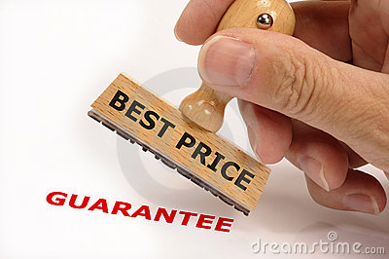
Estrategias para ajustar precios

Slide 5
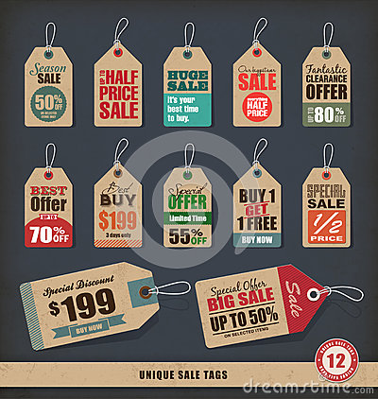
Estrategias para ajustar precios
a) Descuentos y Bonificaciones
Descuentos en el precio al intermediario en el canal y/o al usuario final
Bonificaciones en especie

Slide 6
Estrategias para ajustar precios
a) Descuentos y Bonificaciones
Descuentos por pronto pago o pago anticipado

Slide 7
Estrategias para ajustar precios
a) Descuentos y Bonificaciones
Bonificaciones por volumen o por compras fuera de temporada

Slide 8
Estrategias para ajustar precios
b) Precios Discriminatorios
Asignar diferentes niveles de precio a un mismo producto

Slide 9
Estrategias para ajustar precios
b) Precios Discriminatorios
Por segmento de mercado
Mismo producto, diferente precio según el tipo de comprador o usuario: Precio a Adultos mayores, a estudiantes, a profesores

Slide 10
Estrategias para ajustar precios
b) Precios Discriminatorios
Por ubicación física
Estadio: Precio del boleto en Cancha, Grada, Platea, Palco, etc.
Teatro: Entre más cerca del escenario, más caro es el boleto

Slide 11
Estrategias para ajustar precios
b) Precios Discriminatorios
Por un momento específico/especial en el tiempo
Estación del año, mes del año, día especial, hora del día
Ejemplo en México: Venta de Primavera, Julio Regalado en Comercial Mexicana, Día de San Valentín, 9:13 hrs. en Alfa Radio

Slide 12
Estrategias para ajustar precios
c) Precios psicológicos

Slide 13
Estrategias para ajustar precios
c) Precios psicológicos
El precio relacionado con la calidad
precio alto, calidad ¿alta?
precio bajo, calidad ¿baja?

Slide 14
Estrategias para ajustar precios
c) Precios psicológicos
Precio Ganga
$2,999.90
$ 349.00

Slide 15
Estrategias para ajustar precios
d) Precios por valor percibido
Combinación adecuada de calidad y servicio, a un precio justo

Slide 16
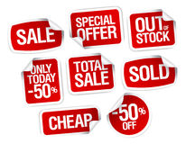
Estrategias para ajustar precios
e) Precios promocionales

Slide 17
Estrategias para ajustar precios
e) Precios promocionales
Efecto temporal para incrementar ventas a muy corto plazo
Ejemplo en México: “El buen fin”

Slide 18
Estrategias para ajustar precios
e) Precios promocionales
Artículos líderes en margen reducido o incluso en pérdida, que atraen clientes a la tienda.

Slide 19
Estrategias para ajustar precios
g) Precios geográficos

Slide 20
Estrategias para ajustar precios
g) Precios geográficos
Precio libre a bordo del transporte
Precio en el domicilio del intermediario /consumidor /usuario

Slide 21
Estrategias para ajustar precios
g) Precios geográficos
Precio por zona geográfica (Norte, Pacífico, Centro, Sureste)

Slide 22
Estrategias para ajustar precios
g) Precios geográficos
Precio internacional: pactado en operaciones internacionales de compra-venta / importación-exportación utilizando INCOTERMS

Slide 23
Referencias Bibliográficas
Kotler, P., & Armstrong, G. (2013). Fundamentos de marketing. Pearson Education.
Stanton, W., Etzel, M., & Walker, B. (2007). Fundamentos de marketing. McGraw Hill.

